Slide 1











故事裡的美味時光
從繪本、故事認識美食
品味文化的溫度

Slide 2



《花園街10號:分享來
自世界各地的美味》
-認識多元文化
https://www.youtube.com/watch?v=Xl67GlVVhiE
以繪本風格介紹世界各地的美食，畫面細緻、敘事溫馨，進一步探索多元文化

Slide 3

《花園街10號:分享來自世界各地的美味》
-認識多元文化
https://www.youtube.com/watch?v=Xl67GlVVhiE
    繪本介紹世界各地的家庭料理
    畫風細緻、敘事溫馨
    引導學生思考：食物背後的文化與故事

Slide 4
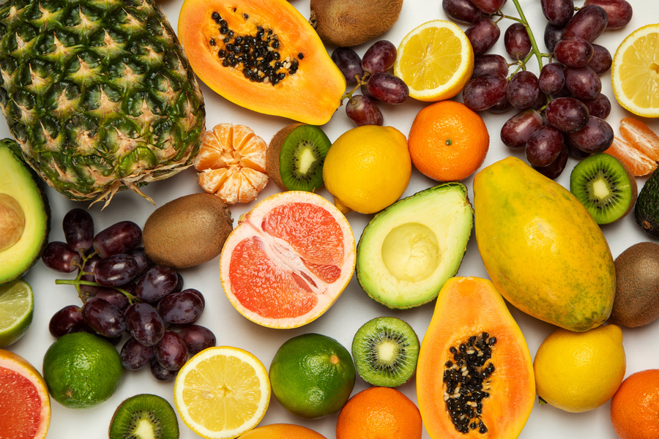

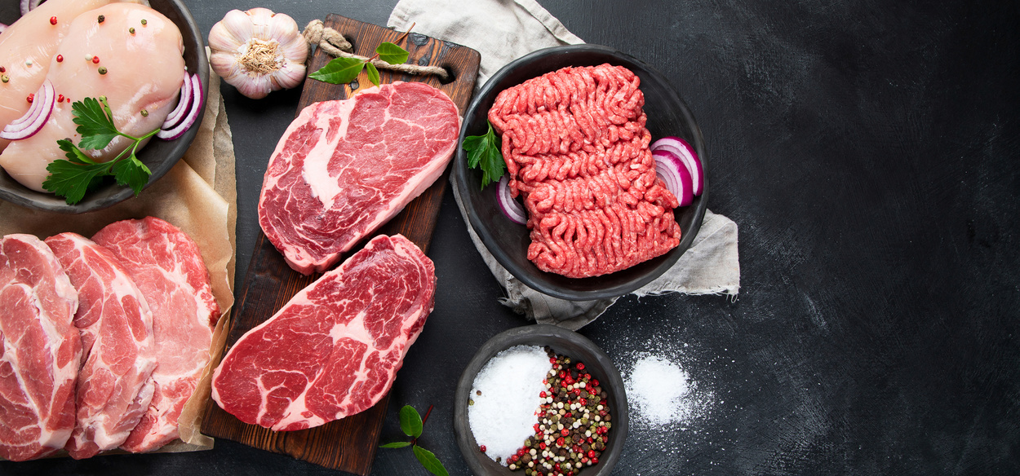



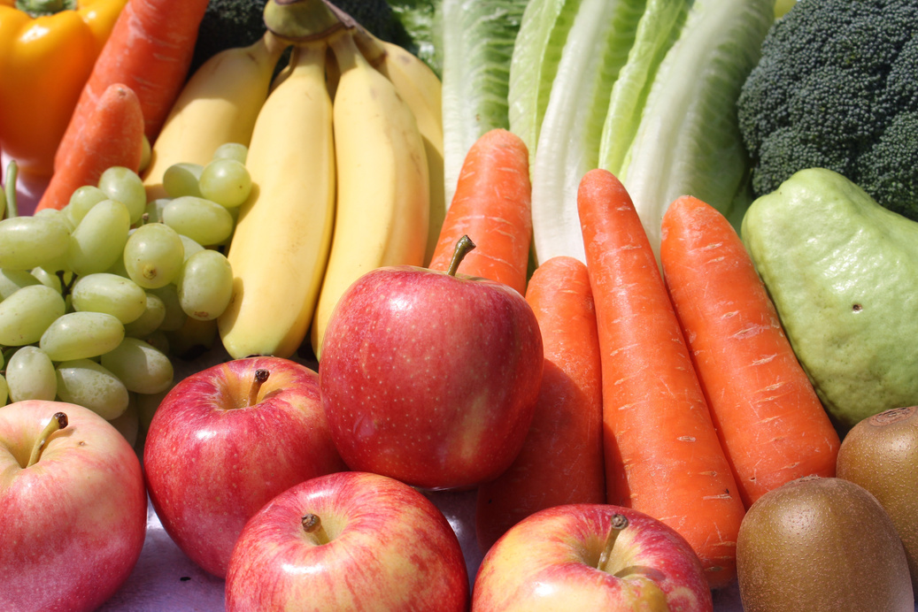

你們喜不喜歡聽故事？
「你知道有些美食是有故事的嗎？」

Slide 5


請小朋友分享
自己吃過的特別食物
有故事的食物

Slide 6




阿婆鐵蛋故事
因滷蛋滷太久意外誕生鐵蛋
成為淡水名產與文化象徵

Slide 7
阿婆鐵蛋故事
是一段充滿巧思與堅持的臺灣美食傳奇，來自淡水渡船頭的一場「意外」與一位阿婆的智慧。一顆鐵蛋的情感重量，阿婆鐵蛋不只是淡水的伴手禮，是堅持與創新的象徵，更是臺灣人情味的縮影。
  阿婆鐵蛋的誕生

Slide 8




阿婆鐵蛋故事
【台灣名物誌 GiftTaiwan】第五集-淡水 硬是了得的淡水鐵蛋
20130117@淡水鐵蛋的故事

Slide 9



「你覺得阿婆鐵蛋的故事有什麼特別的地方？」
你有吃過哪種食物是有故事的嗎？

Slide 10


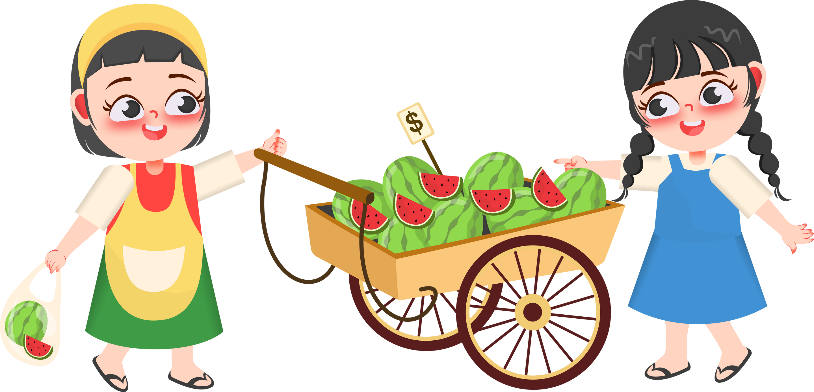
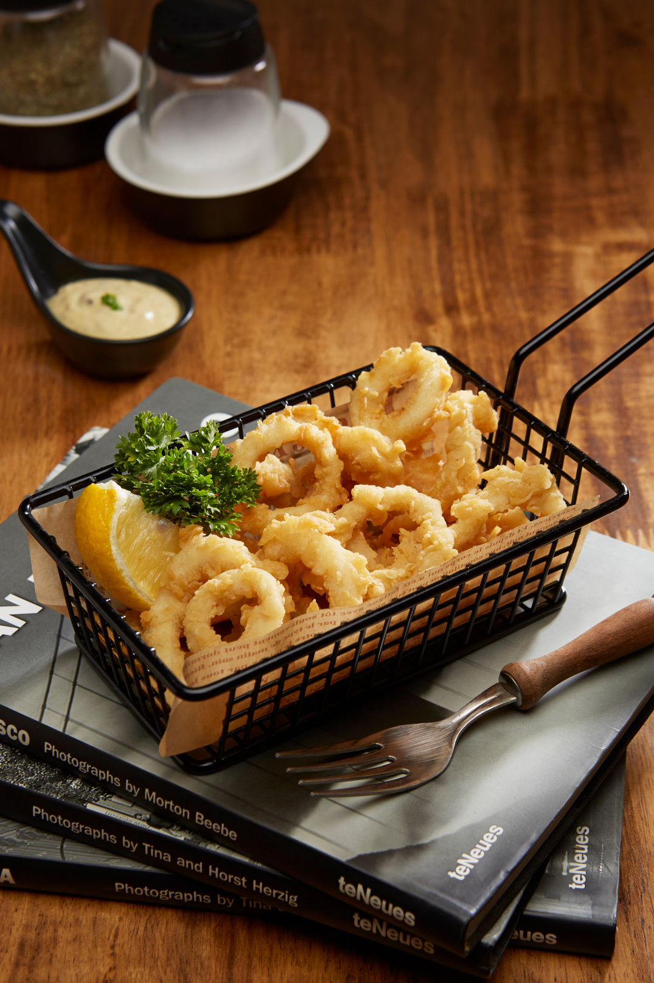
故事裡的美味時光
小組討論：分享自己知道的美食故事
全班交流：從故事中看見文化與情感

Slide 11



故事裡的美味時光
美食不只是味道，
更是文化與情感的結合。
每一道料理背後都有一段動人的故事

